Slide 1
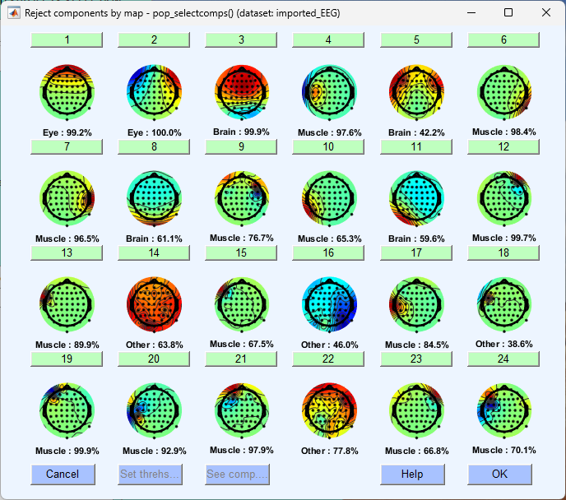
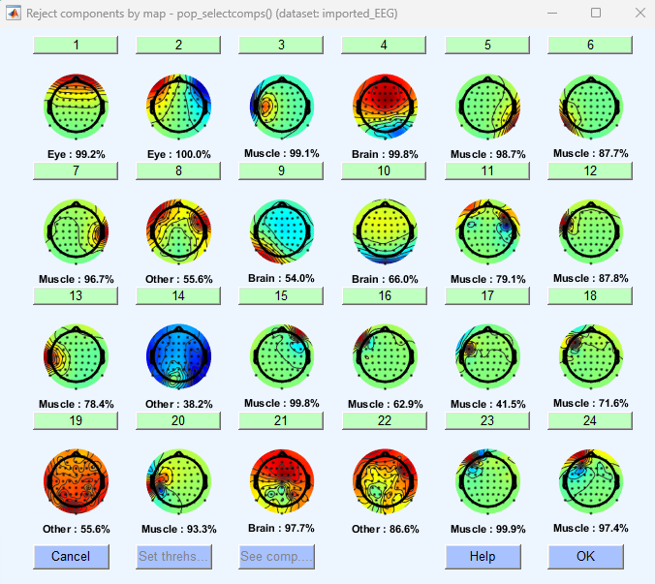
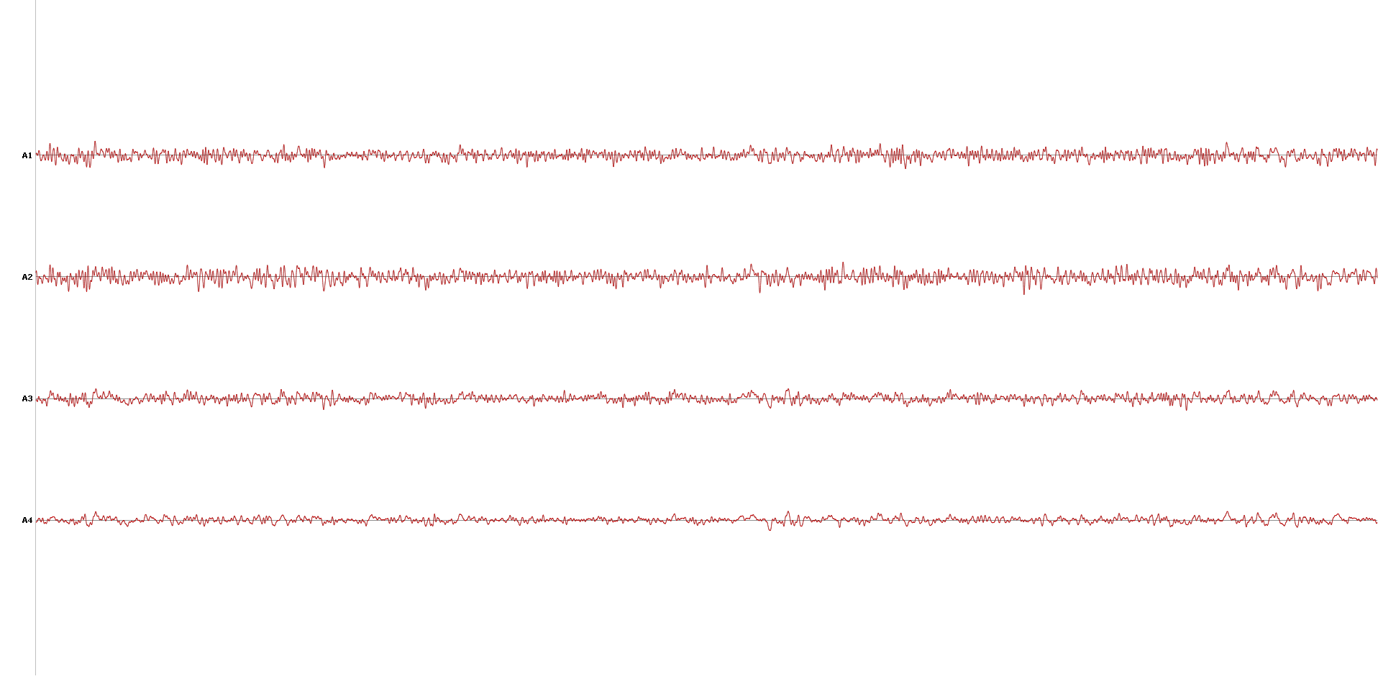
Change of the decomposition to trust Michael coordinate file conversion instead of selecting a .locs file
Supression de la demande d’un fichier de coordonné à la décomposition.
Fichier biosemi64_officialAB_update.locs sélectionné dans EEGpal
Selection de biosemi64_officialAB_update.locs
Résulat de l’ICA recomposition identique. Perfect overlap entre les deux recomposition sans les composantes 1 et 2.
identique
Bad electrode: 24
Component remove : 1 2

Slide 2
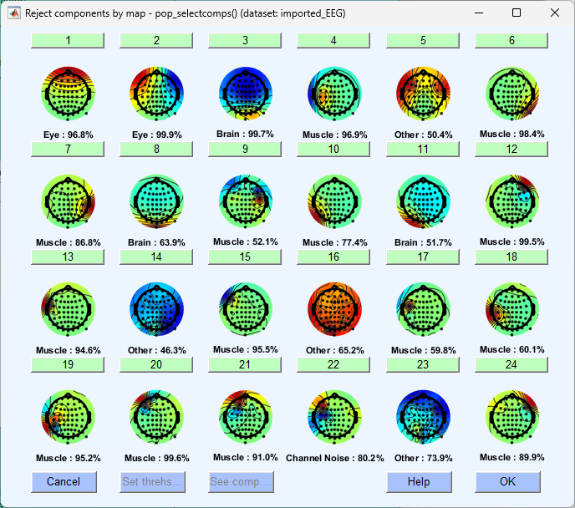
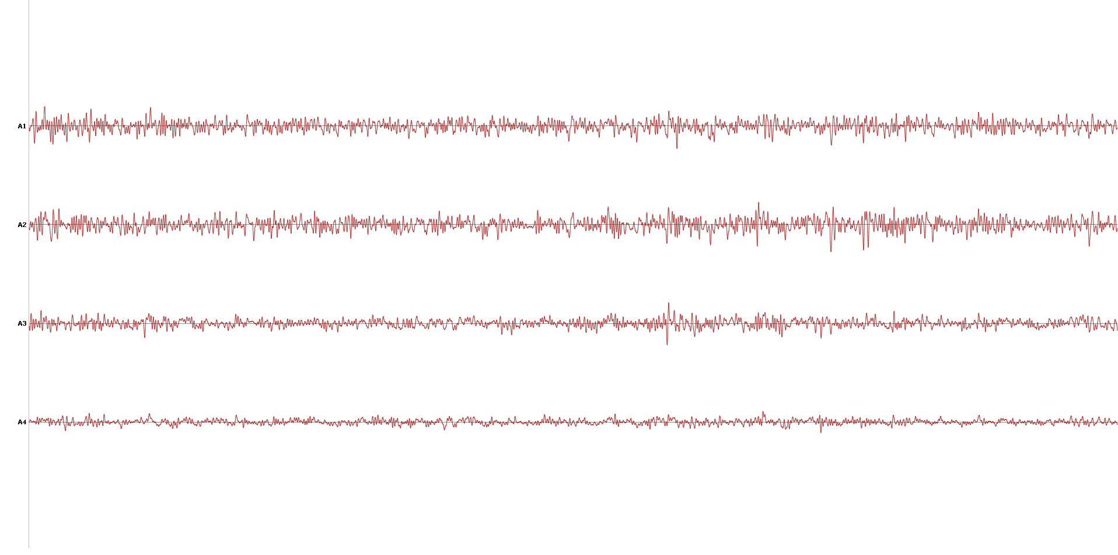
Change of the decomposition to trust Michael coordinate file conversion instead of selecting a .locs file
Supression de la demande d’un fichier de coordonné à la décomposition.
Fichier 64-Biosemi_OVAL_AB.xyz sélectionné dans EEGpal
Selection de biosemi64_officialAB_update.locs
Résulat de l’ICA recomposition identique. Perfect overlap entre les deux recomposition sans les composantes 1 et 2.
identique
Bad electrode: 24
Component remove : 1 2

Slide 3
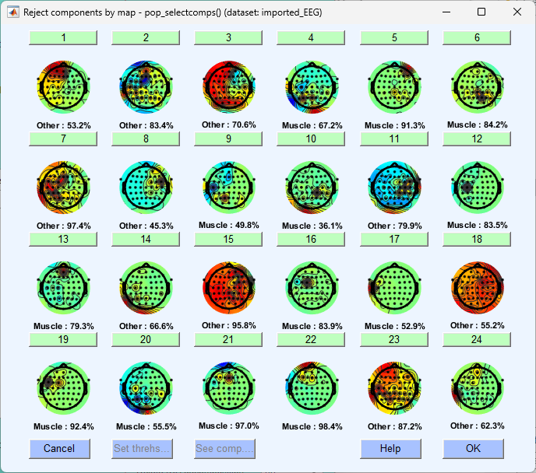
Change of the decomposition to trust Michael coordinate file conversion instead of selecting a .locs file
Supression de la demande d’un fichier de coordonné à la décomposition.
Fichier BrainVision64elec.locs (qui a des position d’électrodes très bizzard) sélectionné dans EEGpal
Selection de biosemi64_officialAB_update.locs
Par contre la recomposition donne le même résultat si on enlève les compostante 1,2. ça montre que la conversion de coorinate pour les fichier loc BrainVision ne fonctionne pas ce qui impact la visualisation et ICA label mais pas la recomposition ICA
Alors là, ça marche pas !
Bad electrode: 24
Component remove : 1 2

Slide 4
Liste des ligne a commenter pour ne plus demander de loader un fichier .loc
- 388 392
- 452-453
- 521-522

